Slide 1
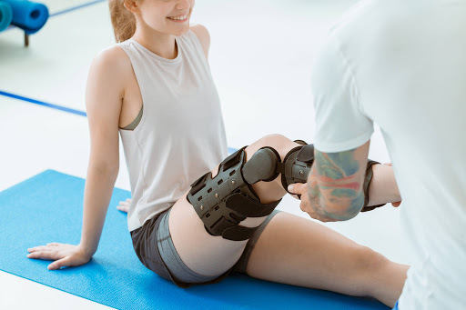
реабілітація в спорті

Slide 2
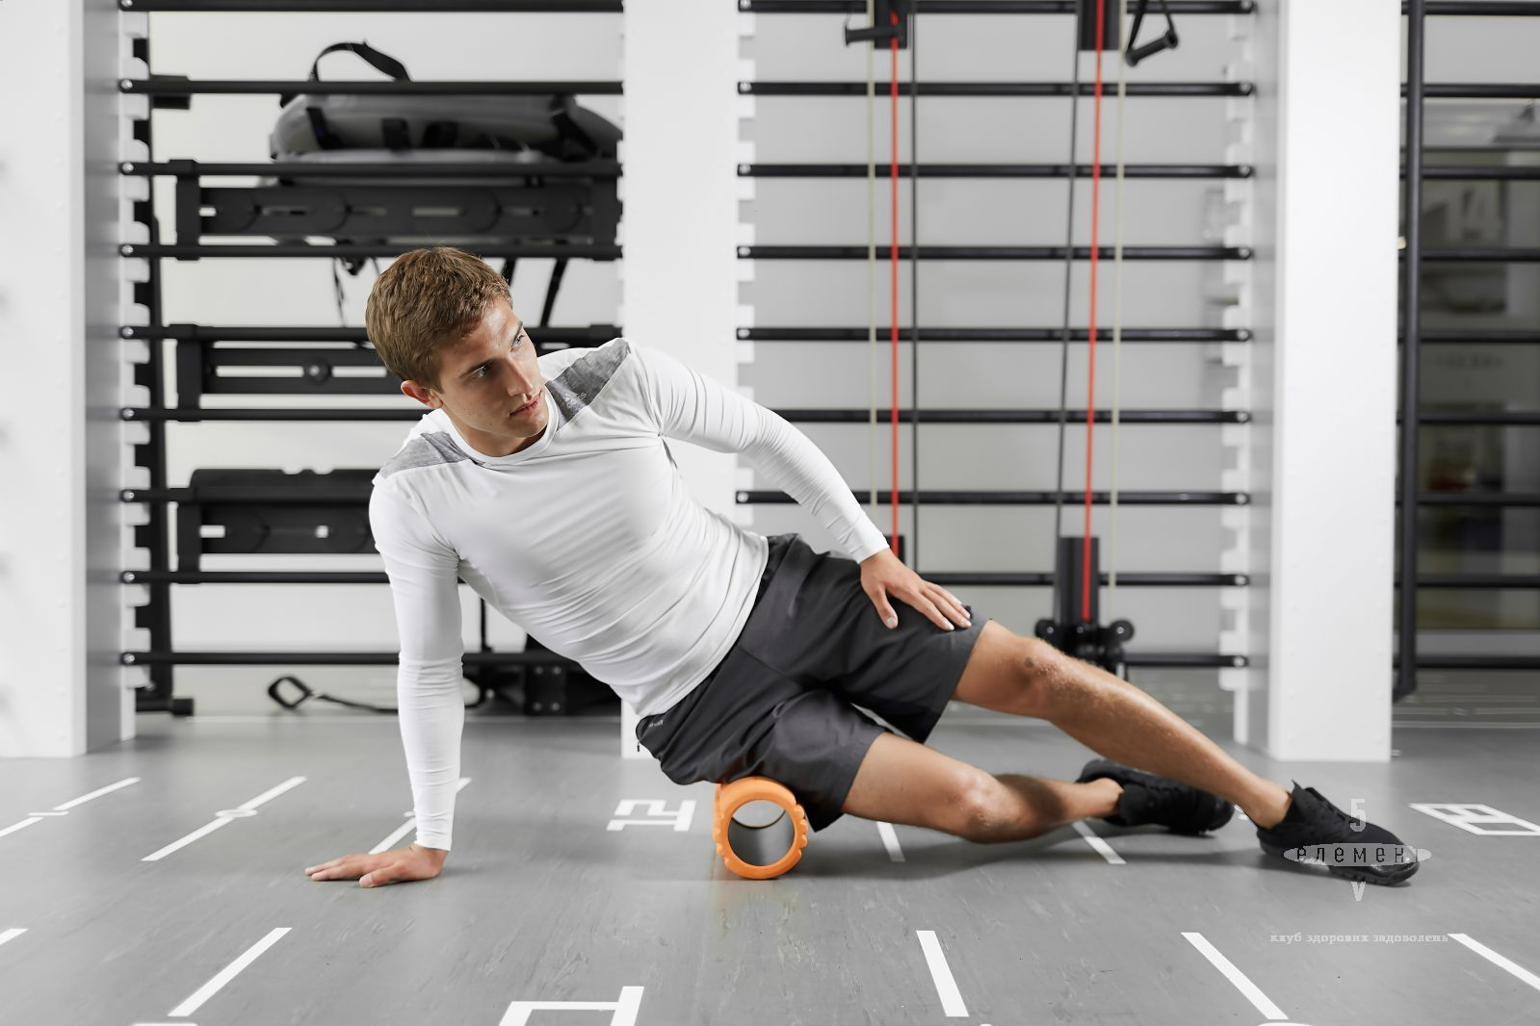
Мета курсу:
надання майбутнім фахівцям з фізичної терапії та ерготерапії комплексу наукових теоретико-практичних знань, вмінь, навичок для забезпечення процесу оздоровлення та фізичної реабілітації спортсменів різних видів спорту.

Slide 3
Завдання курсу:
сформувати у студентів уявлення про особливості оздоровлення та фізичної реабілітації у сфері спорту. Засвоєння основних принципів відновлення здоров'я спортсменів з різних видів спорту. Вивчення основних засобів, методів та технологій фізичної реабілітації, а також специфіки спортивної діяльності, яка обумовлює травмованість та захворюваність спортсменів високої кваліфікації.
навчити майбутніх фахівців з фізичної терапії, ерготерапії підбирати та використовувати методи відновлення спортсменів залежно від специфіки видів спорту, травматичних пошкоджень та захворювань, що порушують тренувальний та змагальний процеси. Навчити використовувати основні методи дослідження функціонального стану спортсменів та методи оцінювання результатів реабілітації. Навчити планувати етапи реабілітаційного процесу.

Slide 4
Теми лекційних занять з курсу «Реабілітація в спорті»
1. Принципи реабілітації спортсменів. Перебіг відновних процесів в організмі спортсменів – 2 год.
2. Профілактика травм в різних видах спорту – 2 год.
3. Відновлення працездатності в єдиноборствах та спортивних іграх – 2 год.
4. Комплексна реабілітація в циклічних видах спорту – 4 год.
5. Новітні методики відновленні спортсменів після пошкоджень опорно-рухового апарату – 2 год.
6. Комплекси ЛФК для розвитку фізичних здібностей спортсменів – 2 год.
7. Нетрадиційні методи відновлення спортсменів – 2 год.

Slide 5
Теми практичних занять з курсу «Реабілітація в спорті»
1. Характеристика основних принципів фізичної реабілітації спортсменів. Перебіг відновних процесів в організмі спортсменів після виконання тренувальних навантажень різного характеру – 2 год.
2. Методи відновлення працездатності спортсменів – 2 год.
3. Методи фізичної реабілітації спортсменів циклічних видів спорту – 2 год.
4. Основні футбольні травми та методи реабілітації – 2 год.
5. Фізична реабілітація при пошкодженнях опорно-рухового апарату спортсменів – 4 год.
6. Інноваційні методи відновлення спортивної працездатності – 2 год.

Slide 6
